Slide 1
Всеукраїнський відкритий інтерактивний конкурс «МАН – Юніор Дослідник»
Номінація «Технік – Юніор»
Шляхами Я.І.Перельмана — ВЛАСНА інтерпретація та продовження ідей і змісту відомих публікацій
“Цікава фізика”
учениця 8ФМ1 класу
Сумської спеціалізованої школи І-ІІІ ступенів № 10 ім. Героя Радянського Союзу О.Бутка, м. Суми, Сумської області
Лук`янова Аліса
Науковий керівник: Д`яченко Майя Юріївна, учитель фізики
2019

Slide 2
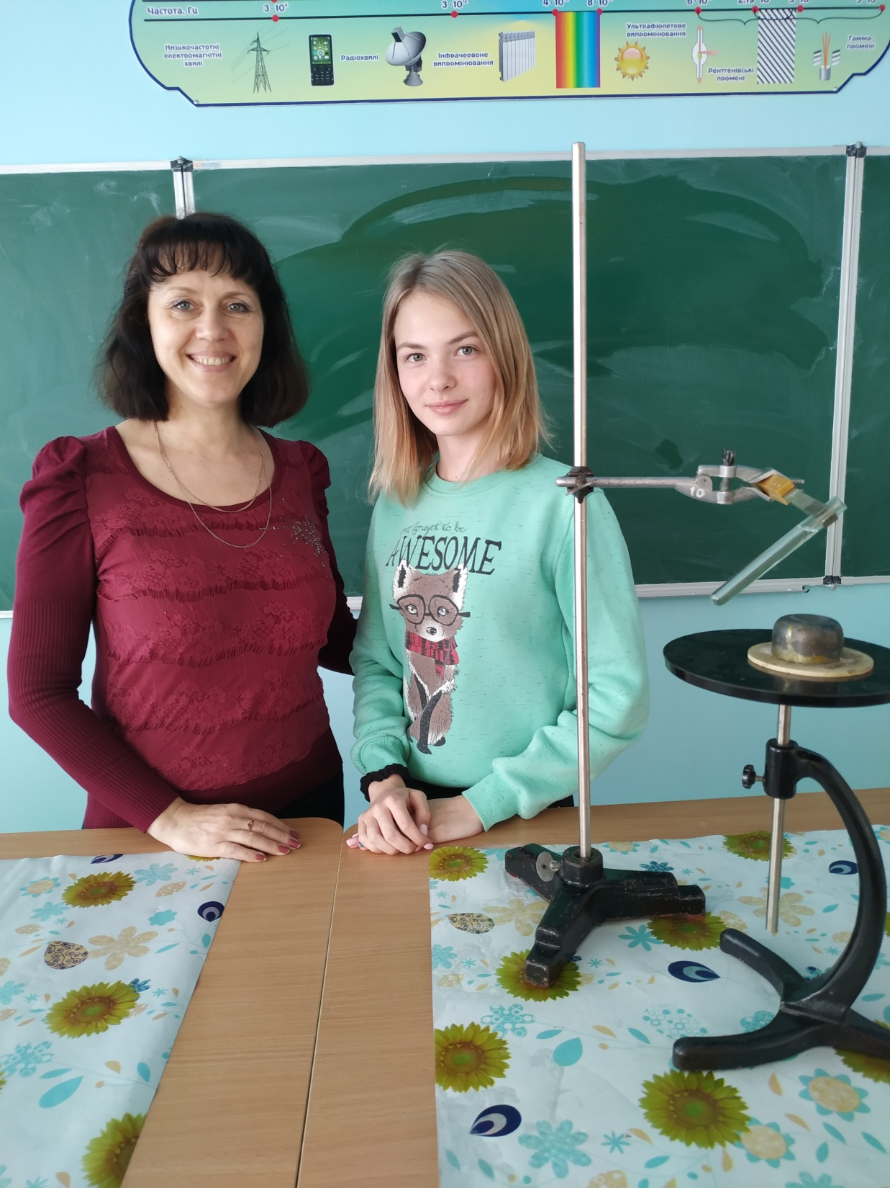

Slide 3
Мета проекту:
надати можливість кожному школяру відчути себе дослідником;
отримання практичних умінь та навичок при виконанні даних дослідів;
розширення кругозору та зацікавленості в учнів при вивченні фізики.

Slide 4
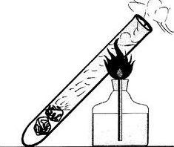
“Лід, що не тане в окропі”
Візьміть пробірку з водою. Додайте туди лід, так щоб він не плавав над водою (так як лід легше ніж вода). Можна узяти маленький гвинтик тощо, але вода все одно повинна мати доступ до льоду.
Поставте спиртівку так щоб полум'я лизало лише верхню частину пробірки. Відбувається дивне дійство: вода кипить, а лід не тане!
Запитання:
- Чому лід не тане у киплячій воді?

Slide 5
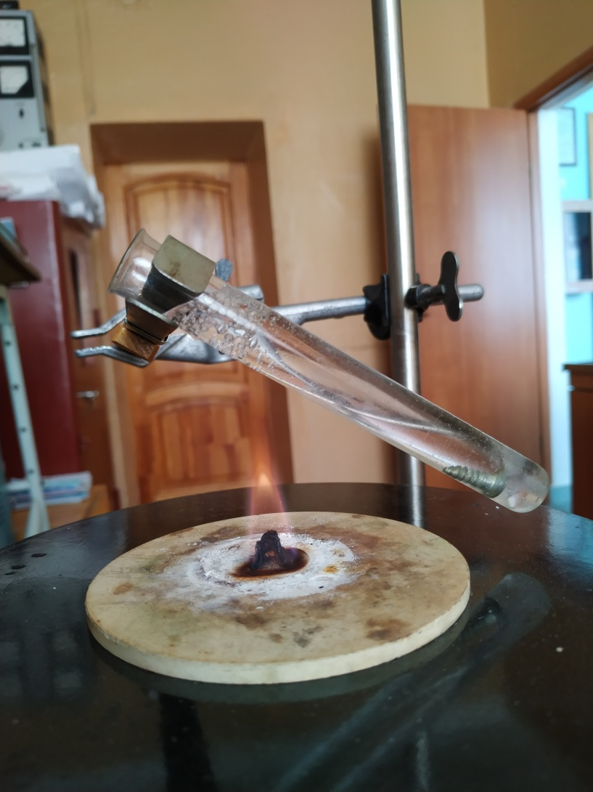
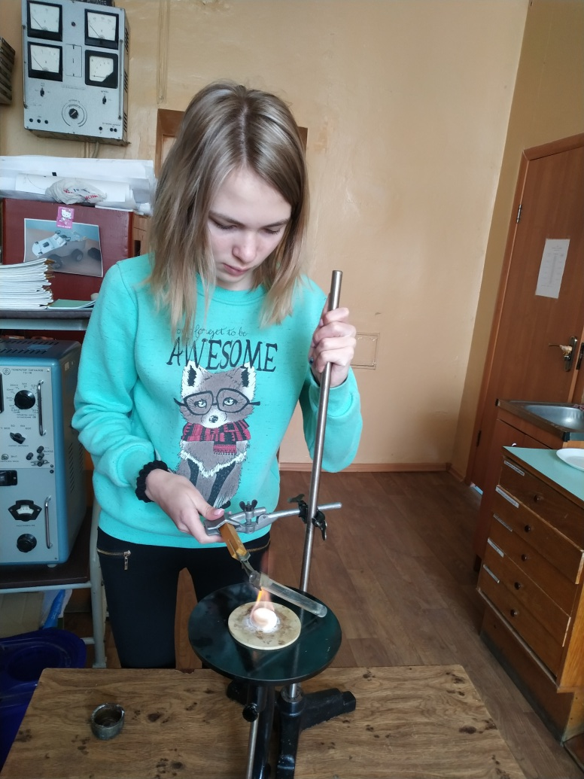
Проведення експерименту

Slide 6
Пояснення явища
На дні пробірки вода зовсім не кипить, а залишається холодною; вона кипить лише зверху. У нас не “лід в окропі”, а “лід під окропом”. Під час нагрівання вода розширюється, стає легше и не опускається на дно пробірки, а залишається у верхній частині. Перемішування води буде відбуватися лише у верхніх шарах, не заходячи на більш щільні нижчі.
Нагрівання може передаватися вниз лише шляхом теплопровідності, але теплопровідність води й скла дуже мала.

Slide 7
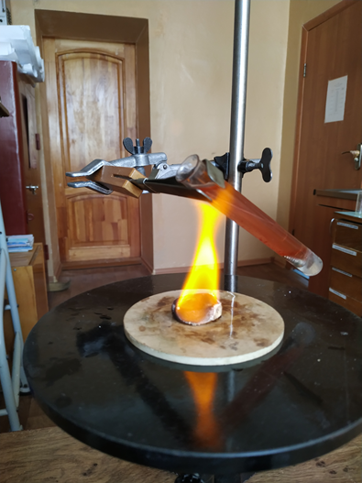
Наша інновація:
Ми вирішили взяти спирт замість води. Теплопровідність спирта набагато більша за теплопровідність води.
Запитання:
-Чи допоможе заміна води на спирт нагріти та розплавити лід?

Slide 8
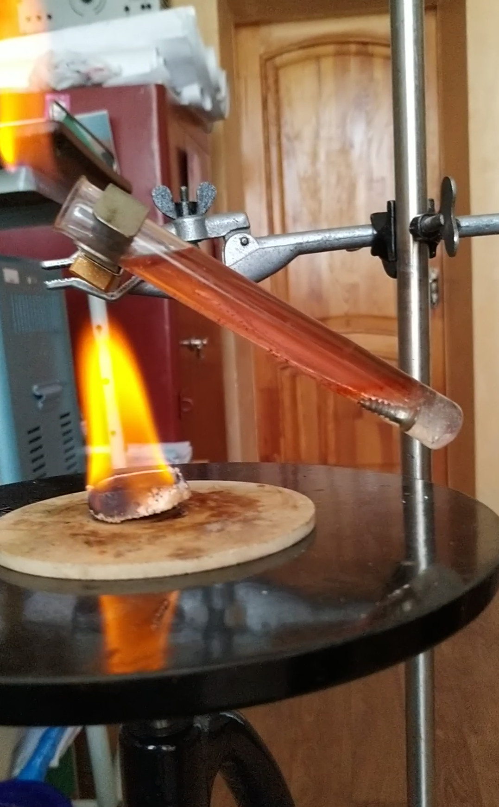
Пояснення досліду:
Проведення досліду показало, що лід залишається неушкодженим через охолоджене дно.
Відео(гіперссилка)

Slide 9
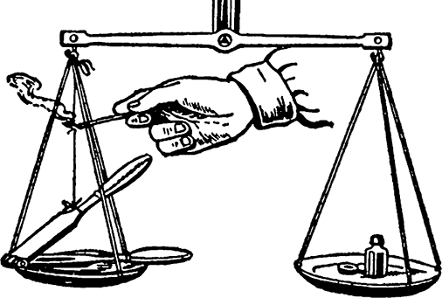
“Скільки важить тіло, коли воно падає?”
Візьміть степлер. Розберіть його так щоб їхні частини могли вільно рухатися. На чашу терезів положіть одну з частин степлера,а другу частину ниткою зав'яжіть за кінець та прив'яжіть до крючка коромисла терезів. На іншу чашу положіть гирі, щоб терези були у рівновазі.
Піднесіть до нитки розжарений сірник.
Запитання:
-Що відбудеться зі степлером?
-Чому так сталося?

Slide 10
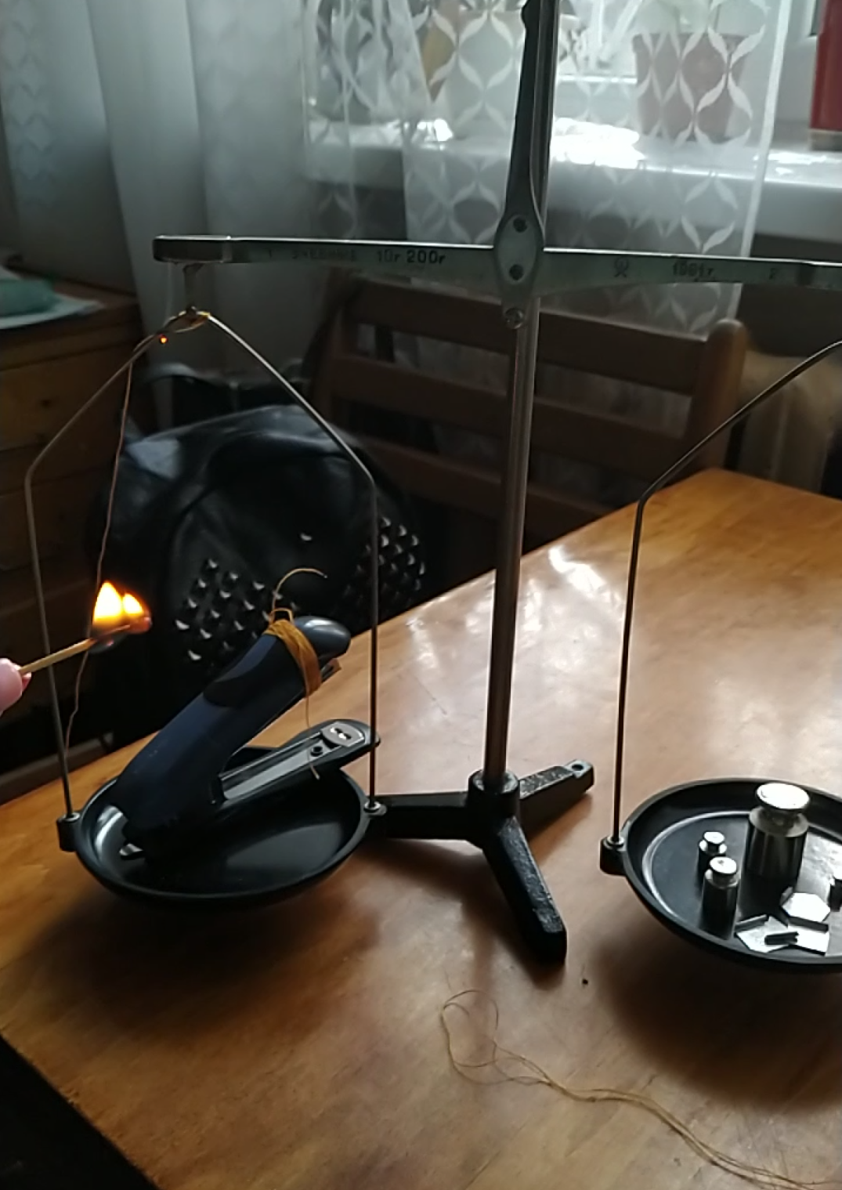
Проведення експерименту
Відео(гіперссилка)

Slide 11
Пояснення явища
Верхне коліно степлера впаде на нижню. Чаша зі степлером на мить піднялась уверх ,а стрілка терезів змістилася на користь вантажу.
Навіть найважче тіло стає невагомим за той час, що воно падає. Вагою ми називаемо силу, з якою тіло тягне точку підвісу або тисне на опору. Але тіло, що падає не має ніякого натягу пружини терезів, так як вона опускається разом із ним. Поки тіло падає воно нічого не натягує і ні на що не тисне.

Slide 12
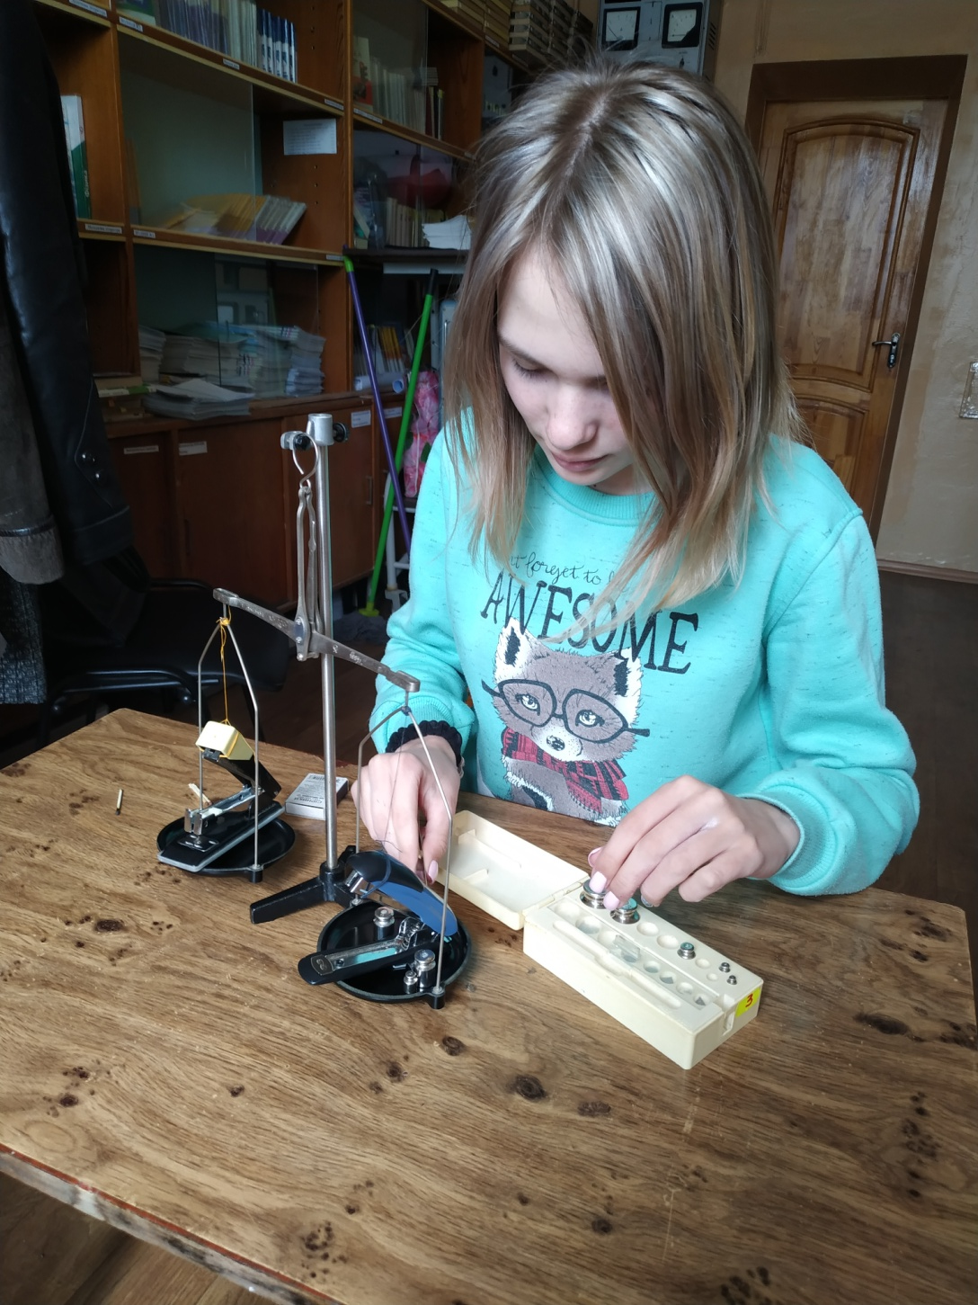
Наша інновація:
Ми взяли 2 степлера однакової маси та розмостили їх на різні чаши терезів. Сірником одночасно ми підпалили нитки обох степлерів.
Стрілка терезів залишилася нерухомою.
Запитання:
-Чому стрілка терезів не змінила своє положення?
Відео(гіперссилка)

Slide 13
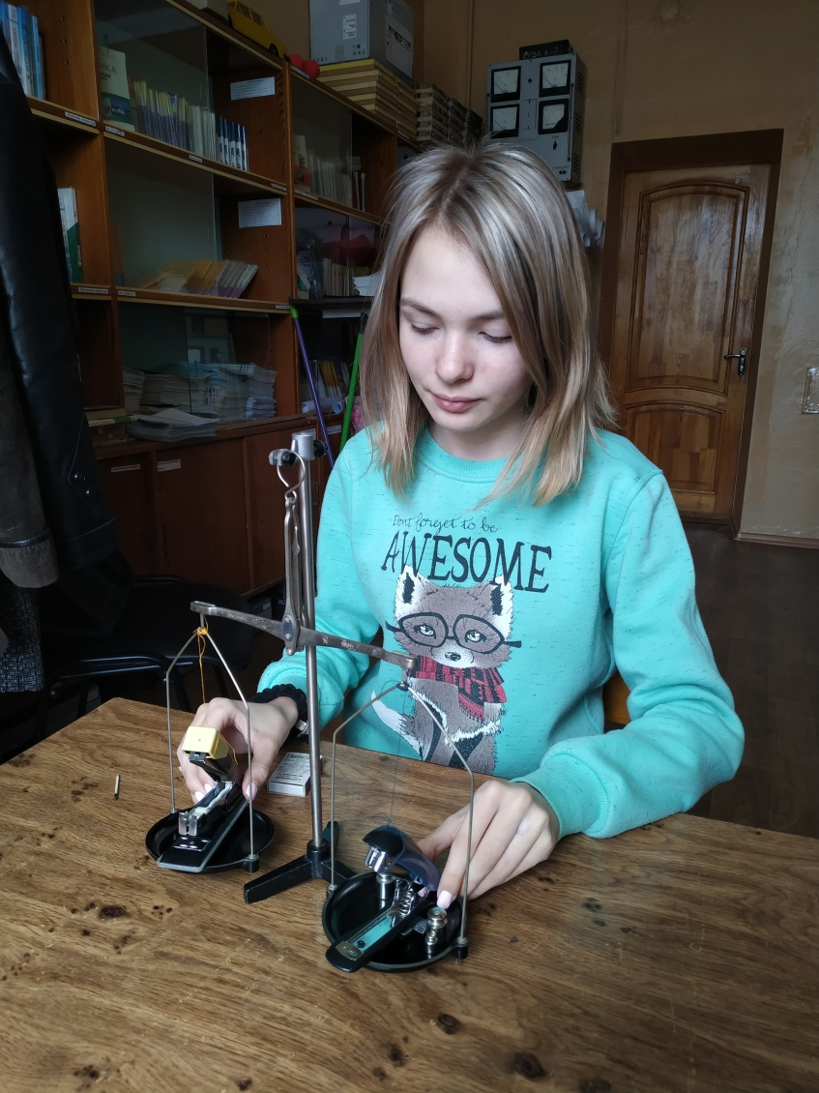
Пояснення досліду:
Стрілка не змінила своє положення оскільки вага обох степлерів однакова.
Вага тіл змінюється однаково за рахунок зникнення ваги верхньої частини обох степлерів.

Slide 14
Висновок
Запропоновані досліди:
дають можливість поєднувати теорію з практикою;
привчають до самостійної дослідницької роботи;
готують учнів до захисту науково-дослідницьких робіт МАН;
є цікавими, пізнавальними та розширюють кругозір учнів.
Список використаних джерел:
Я.І. Перельман «Цікава фізика. Частина 1»
В. Старшук “Цікаві демонстрації з фізики. Частина І”

Slide 15
Дякую за увагу!

